Slide 1
PPT模板下载：www.1ppt.com/moban/ 行业PPT模板：www.1ppt.com/hangye/
节日PPT模板：www.1ppt.com/jieri/ PPT素材下载：www.1ppt.com/sucai/
PPT背景图片：www.1ppt.com/beijing/ PPT图表下载：www.1ppt.com/tubiao/
优秀PPT下载：www.1ppt.com/xiazai/ PPT教程： www.1ppt.com/powerpoint/
Word教程： www.1ppt.com/word/ Excel教程：www.1ppt.com/excel/
资料下载：www.1ppt.com/ziliao/ PPT课件下载：www.1ppt.com/kejian/
范文下载：www.1ppt.com/fanwen/ 试卷下载：www.1ppt.com/shiti/
教案下载：www.1ppt.com/jiaoan/ PPT论坛：www.1ppt.cn
2017
网站访问问题汇总（一）
虚拟产品部：曹斌超

Slide 2
目录
目 录
天下网络 互通你我
1
2
3
基础问题
模板网站
经验总结
Notes:
模板来自于 http://meihua.docer.com/

Slide 3
1
点击添加标题
访问网站提示401、403
访问网站其他错误提示
1
2
3
访问网站提示404、500

Slide 4
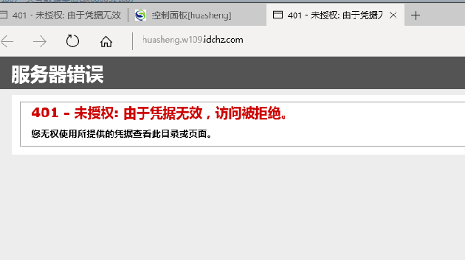
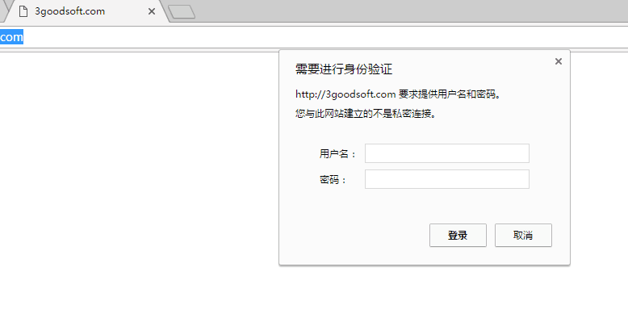
1.1
401、403
处理方法
401报错：此问题请检查网站目录的权限，可以在控制面板上面重置网站目录权限，如果还有问题请在服务器里面继承wwwroot的目录权限。

Slide 5
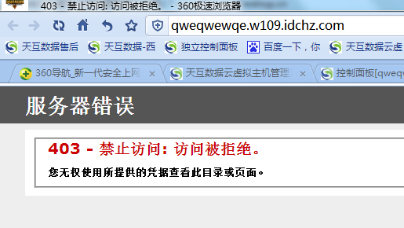
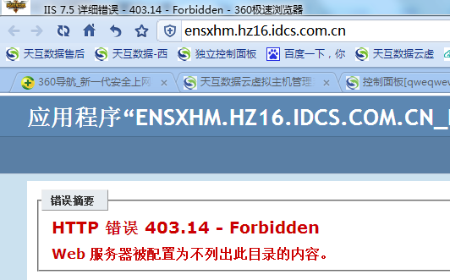
1.1
401、403
处理方法
403报错：此问题请检查网站程序中的默认首页index.xxx文件，程序的默认首页是否是其他的文件，如果是则在控制面板默认首页出设置，如果不是则检查网站程序是否与空间类型匹配，程序的默认首页是否存在。

Slide 6
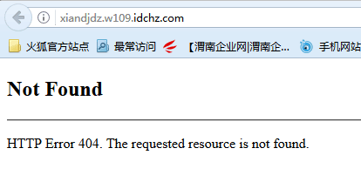
1.2
404、500
处理方法
404报错：此问题处理分两种情况：
1、如上图所示问题，处理时需要首先检查域名是否备案，控制面板绑定域名处是否已读取出网站的备案信息，若都没有问题，则可能是客户绑定域名时有不合适操作导致站点停止，可在控制面板上面尝试重启网站站点。
2、程序是否加载伪静态规则，伪静态规则位置是否正确。
注意：IIS的伪静态规则文件名是http.ini，apache的伪静态规则文件名是.htaccess。apache的伪静态规则在IIS里面执行是可能会出现问题。

Slide 7
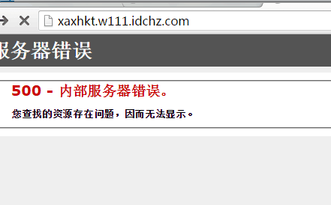
1.2
404、500
处理方法
500报错：此问题常见的两种情况：
1、网站是正常运营的，突然间访问提示500报错，处理时需要首先在控制面板上面尝试回收应用程序池，如果还不能正在，则需要在服务器上面进一步对该网站的应用程序池进行调整。
2、如果是asp的程序则在程序中检查是否有web.config的文件，重新命名或者删除，访问网站既可正常，如果是php的网站，首先检查是否有web.config的文件，若没有则检查网站的数据库连接文件是否修改正确。

Slide 8
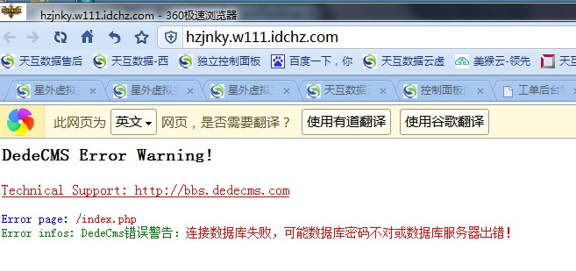
1.3
其他问题
处理方法
其他相关报错：
图1是网站初次访问的错误提示，处理时直接检查网站程序的数据库连接文件。
图2是网站站点的应用程序池停止导致的，需要做服务器上面重启网站站点对应的应用程序池。

Slide 9
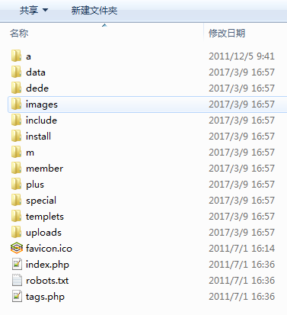
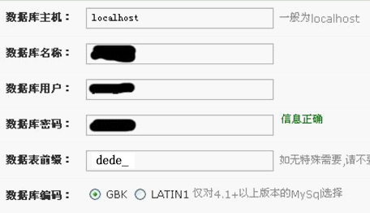
2.1
织梦网站
织梦网站操作时需要注意：
1、安装网站数据库的信息填写要正确。
2、迁移织梦，可以通过网站后台备份还原数据库，迁移后还原网站的操作是：
第一、上传空间解压后，删除install文件下的index.html、install_lock.txt文件，修改index.php.bak文件为index.php
第二步、输入域名/install安装程序，

Slide 10
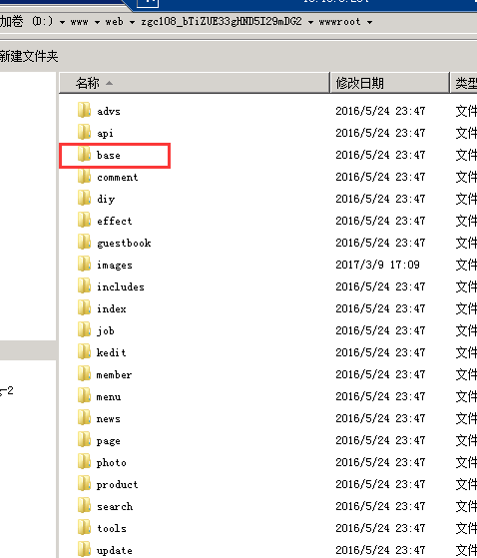
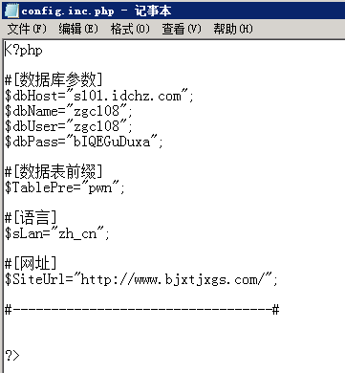
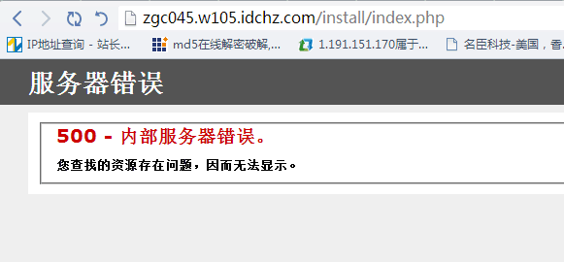
2.2
phpweb
PHPweb网站操作时需要注意：
1、安装网站数据库的信息填写要正确。
2、安装的过程中会出现500报错，请尝试以下操作：
a.程序重新上传解压
b.手动安装网站，将网站程序base/install目录下的db目录中db.sql数据库导入数据库，手动修改数据库连接文件config.inc.php即可。

Slide 11
3
知识点补充
数据库的连接文件名
php程序
1、config.php
2、com.inc.php
3、config.inc.php
4、public.php
5、config_global_default.php
config_ucenter_default.php
net程序
1、web.config
2、con.aspx

